Slide 1
INTI
YOLO
Visión computacional en tiempo real.
Julio/2026

Slide 2
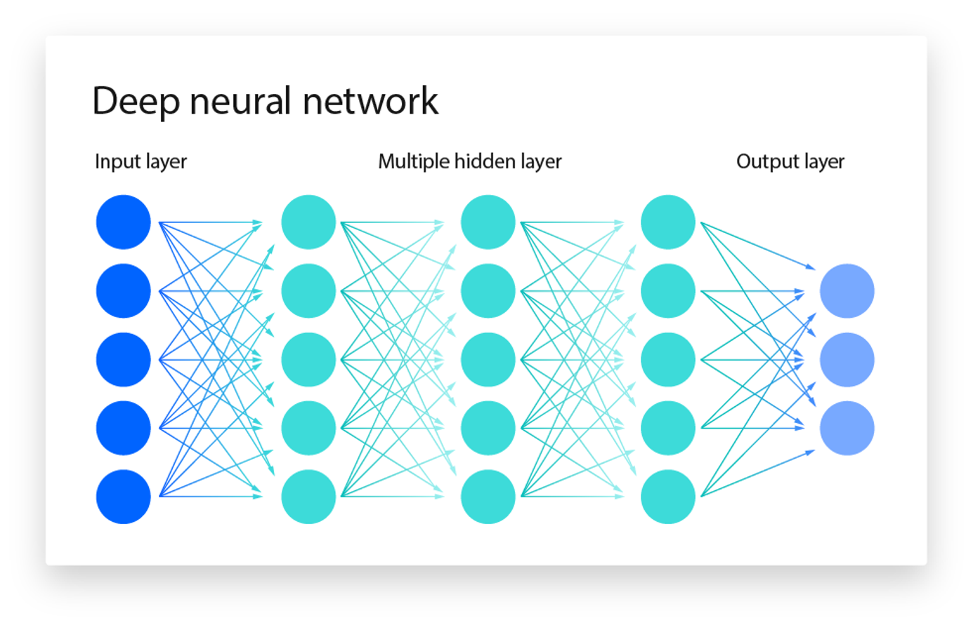
¿Qué es una Red Neuronal Artificial?
Es un modelo computacional que imita las neuronas del cerebro: nodos interconectados que transmiten señales ponderadas para aprender patrones.
Se entrena con datos y ajusta sus pesos internos para minimizar errores en cada iteración.
Notes:
Temario: TLC EEUU + DEX Industriales + doble IVA

Slide 3
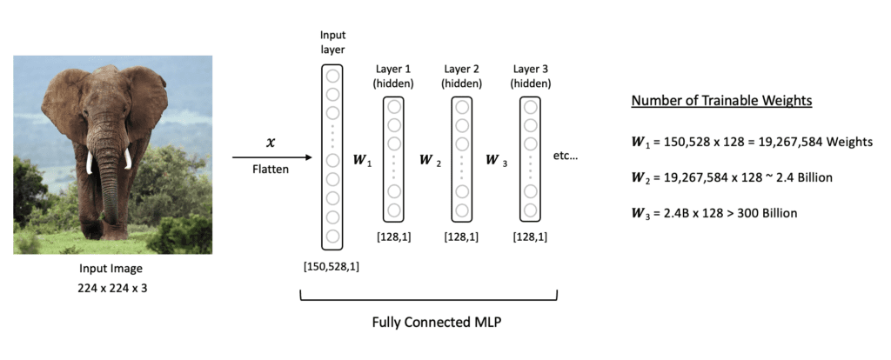
¿Qué pasa si mi input es una imágen?

Slide 4
Redes Neuronales Convolucionales
(CNN)
Las CNN son el estándar para procesar imágenes. Usan filtros convolucionales que se deslizan sobre la imagen para detectar características visuales de forma jerárquica.

Slide 5
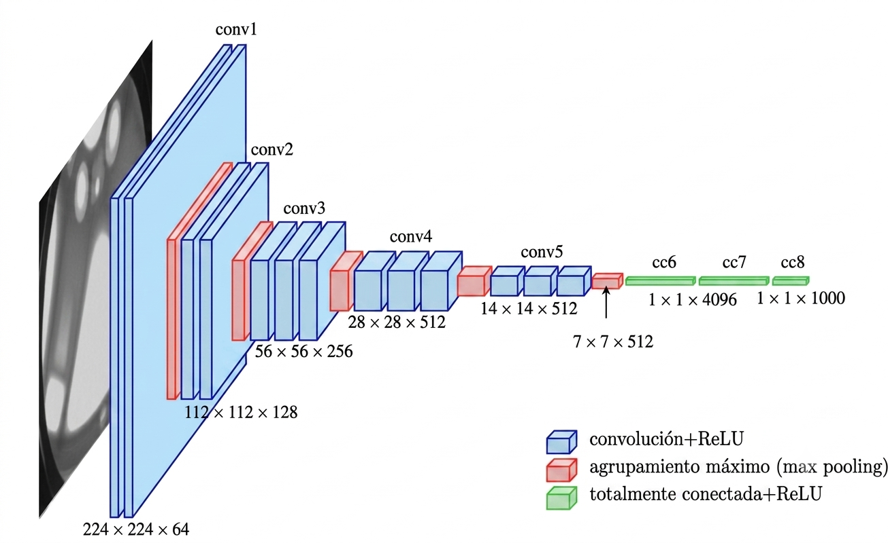

Slide 6
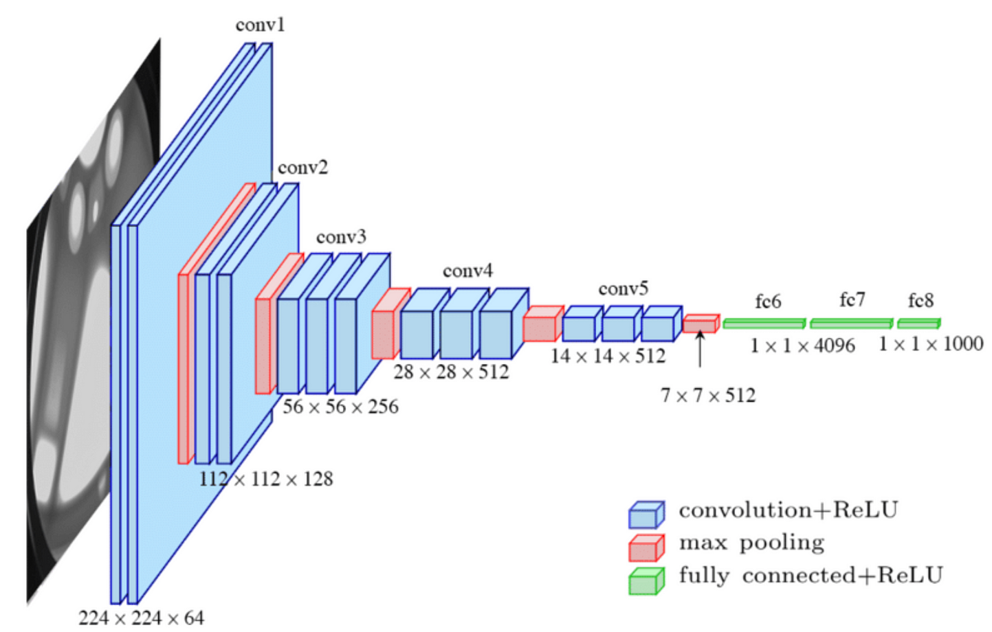
¿Cómo funcionan?
CONVOLUCIÓN
Filtros detectan bordes, texturas y formas locales.
POOLING
Reduce la dimensionalidad preservando la información relevante.
CLASIFICACIÓN
Capas densas interpretan las características extraídas.
Esto vale para los modelos de clasificación de imágenes.
Notes:
Temario: TLC EEUU + DEX Industriales + doble IVA

Slide 7
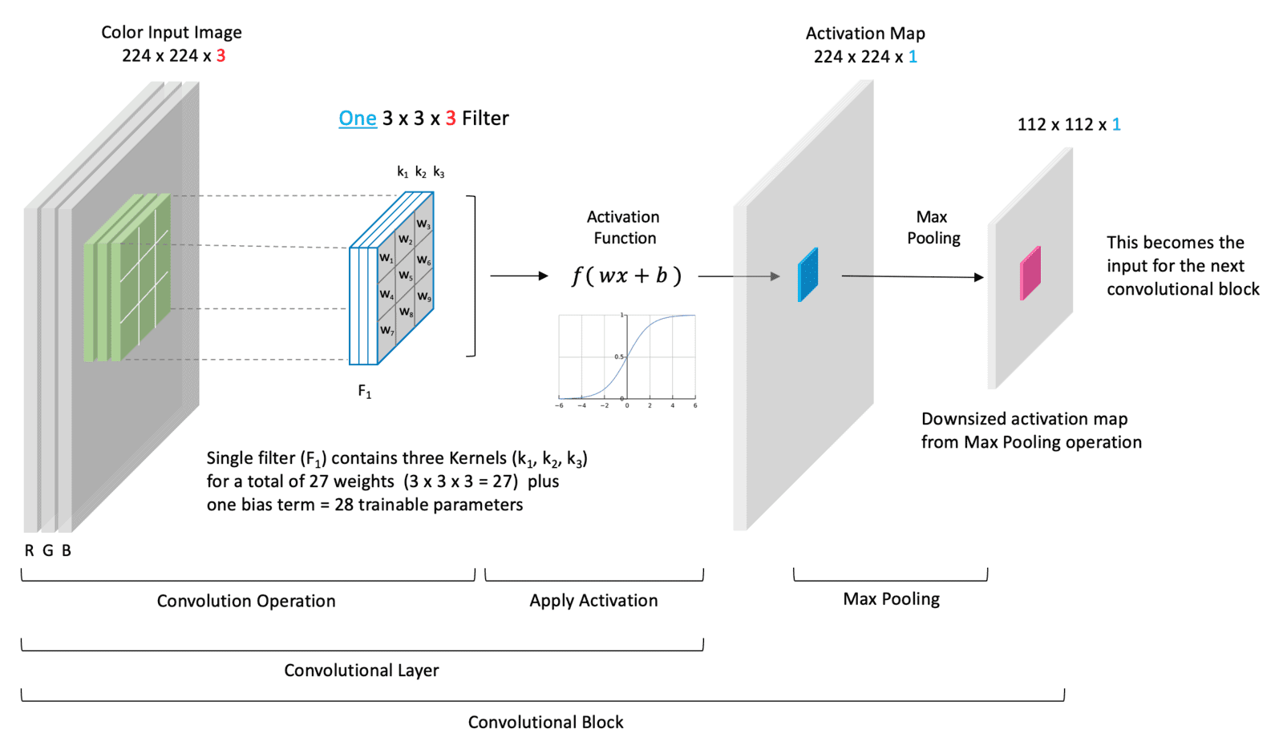

Slide 8
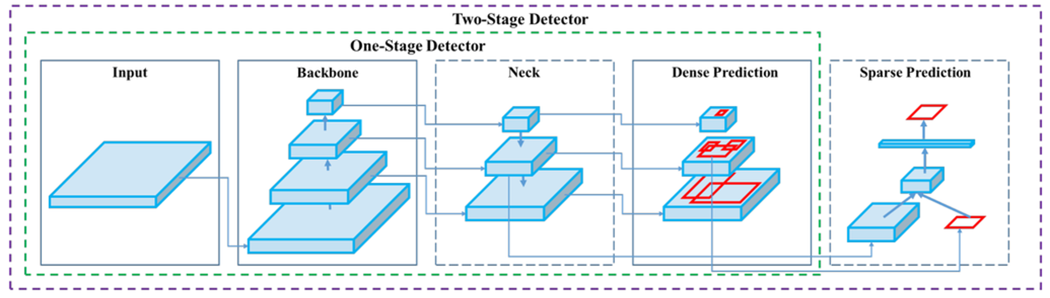
¿Cómo funcionan los modelos de detección de objetos?

Slide 9
¿Cómo funcionan los modelos de detección de objetos?
El Backbone o estructura principal es similar a los modelos de clasificación. Acá se realiza la extracción de características.

Slide 10
¿Cómo funcionan los modelos de detección de objetos?
En el Neck o cuello, la información en lugar de concentrarse se expande, y libera inputs para las capas de predicción.

Slide 11
¿Cómo funcionan los modelos de detección de objetos?
Las capas de predicción ensayan múltiples recortes de la imagen y realizan predicciones de clase. Con ese proceso mapean a qué clase pertenece cada recuadro de la imagen (%).
Acá también se reubican las características aprendidas en la imagen original.

Slide 12
¿Cómo funcionan los modelos de detección de objetos?
En los modelos clásicos se realiza un paso más donde se revisan las predicciones ganadoras y se definen recuadros.
En este paso se gana precisión, sobre todo en imágenes con figuras ocultas.

Slide 13
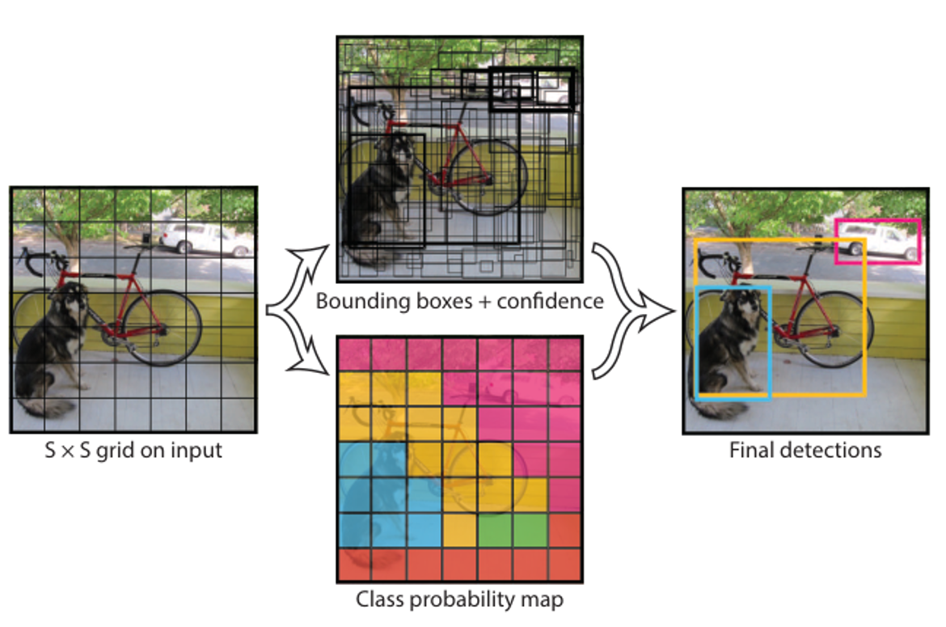
Aparece YOLO
Todo en una sola pasada.

Slide 14
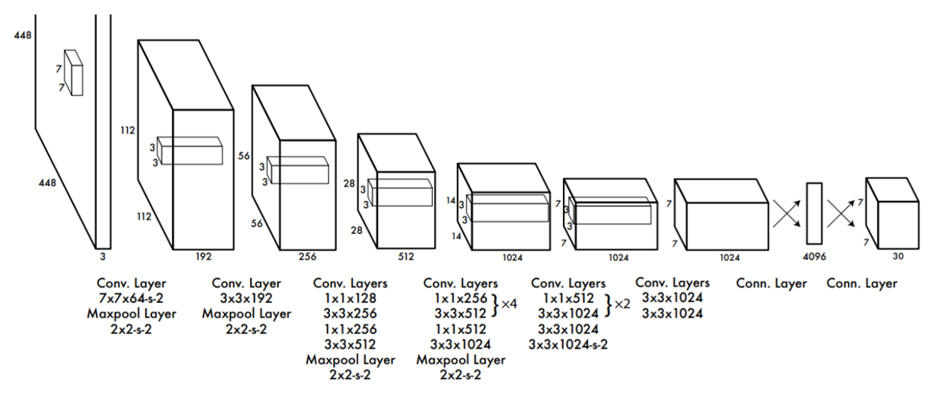
Aparece YOLO - You Only Look Once (2016)
La estructura principal de la red se mantiene. Podemos observar el kernel o filtro que se usa para pasar de una capa a otra.
En YOLO la diferencia con los modelos clásicos es que simplifica el paso de predicción.

Slide 15
Aparece YOLO - You Only Look Once (2016)
Este modelo de YOLO primero divide la imagen en una grilla de 7x7. Cada grilla de la celda será responsable de la detección de los objetos cuyo centro caiga dentro de la celda. Allí cada celda predice 2 recuadros y clasifica los objetos entre 20 posibles categorías.

Slide 16
Aparece YOLO - You Only Look Once (2016)
La predicción se realiza en el último bloque 7x7x30. Allí cada celda predice 2 recuadros y clasifica los objetos entre 20 posibles categorías.
Cada recuadro posee 5 características: x, y, alto, ancho y confianza en la clase predicha.

Slide 17
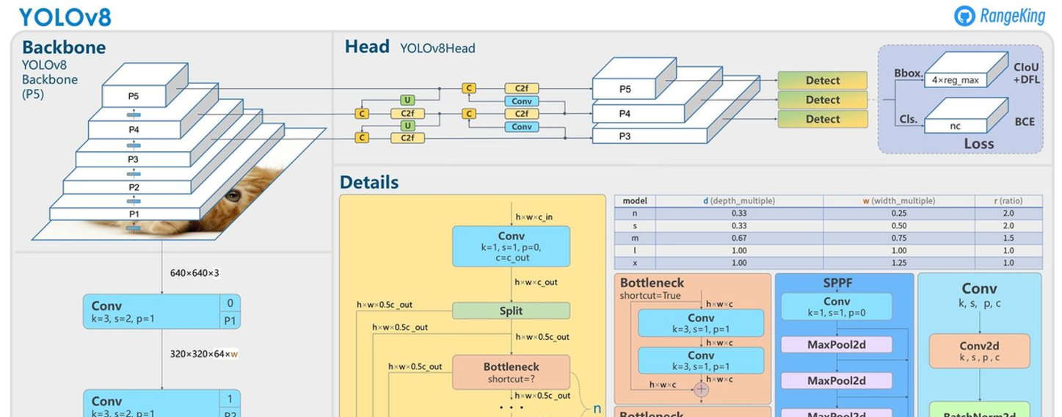
OPCION 2
YOLO8 (2023)
Además, con una estructura base se elaboran varios modelos que varían solo en la repetición de módulos.
Esto permite modelos más livianos para dispositivos con menor capacidad, o modelos más grandes con mayor precisión, todos beneficiándose de los avances en la arquitectura.
Entre las versiones más recientes de YOLO se destaca la versión 8, que amplía sus capacidades al ofrecer de forma nativa no solo la detección de objetos mediante recuadros con coordenadas , sino también segmentación y detección de pose.

Slide 18
OPCION 2
YOLO8 (2023)
Además, con una estructura base se elaboran varios modelos que varían solo en la repetición de módulos.
Esto permite modelos más livianos para dispositivos con menor capacidad, o modelos más grandes con mayor precisión, todos beneficiándose de los avances en la arquitectura.
Este modelo prescinde de “anchors”, sugerencias de recuadros posibles como input del usuario que requerían modelos anteriores lo que les da más flexibilidad.

Slide 19
OPCION 2
YOLO8 (2023)
Además, con una estructura base se elaboran varios modelos que varían solo en la repetición de módulos.
Esto permite modelos más livianos para dispositivos con menor capacidad, o modelos más grandes con mayor precisión, todos beneficiándose de los avances en la arquitectura.
Además, con una estructura base se elaboran varios modelos que varían solo en la repetición de módulos. Esto permite modelos más livianos para dispositivos con menor capacidad, o modelos más grandes con mayor precisión, todos beneficiándose de los avances en la arquitectura.

Slide 20
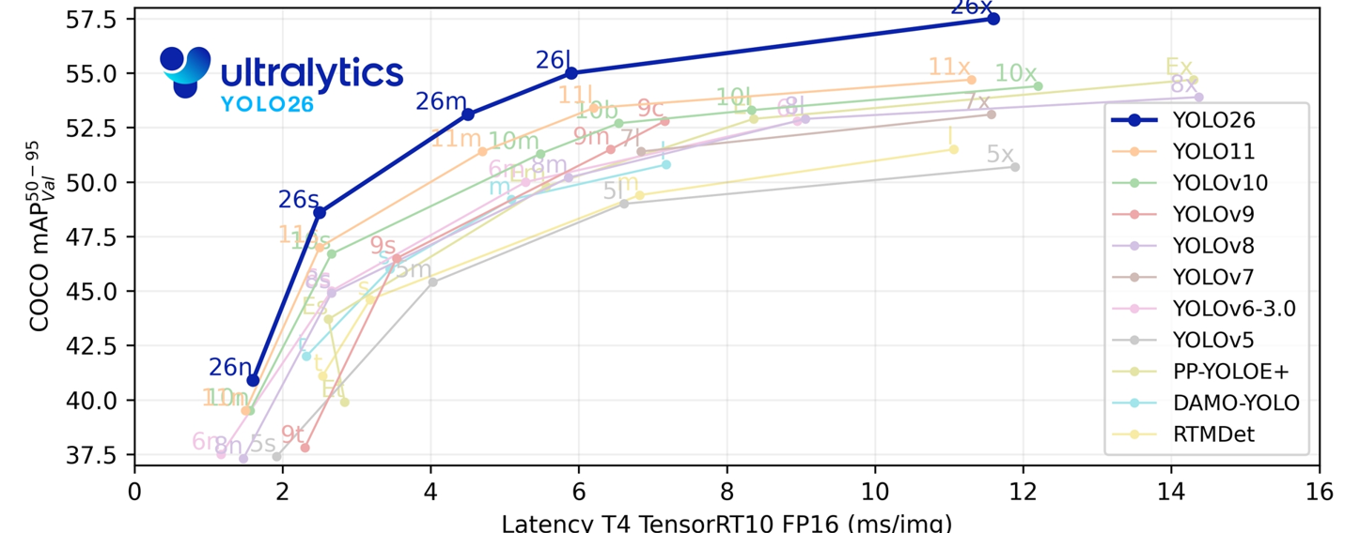
OPCION 2
YOLOv11, YOLOv26 (2023, 2026)
Además, con una estructura base se elaboran varios modelos que varían solo en la repetición de módulos.
Esto permite modelos más livianos para dispositivos con menor capacidad, o modelos más grandes con mayor precisión, todos beneficiándose de los avances en la arquitectura.
Los nuevos modelos de YOLO han incorporado mejoras tanto en precisión como en performance.
Los modelos actuales admiten zero-shot detection que significa que pueden reconocer objetos para los que no fueron entrenados en base a un prompt.
No todos los modelos de YOLO tienen el mismo tipo de licencia de uso, por lo que hay que prestar atención si uno quiere hacer uso comercial de los mismos,

Slide 21
Bibliografía
https://blog.roboflow.com/yolo-object-detection/#overview-of-yolo-family-of-models
https://docs.ultralytics.com/es/models/yolo26
https://www.tensorflow.org/tutorials/images/cnn?hl=es-419
https://learnopencv.com/understanding-convolutional-neural-networks-cnn/
https://colab.research.google.com/drive/1Q8dDjvxMMbwY_S-eT2RARtsFUrEcuX-6?usp=sharing
Notes:
Temario: TLC EEUU + DEX Industriales + doble IVA

Slide 22

¡Muchas gracias!
Lic en Estrategia Contemporánea, Juan Valle.
INSTITUTO NACIONAL DE TECNOLOGÍA INDUSTRIAL
jfgonzalez@inti.gob.ar
| protocolo@inti.gob.ar | www.inti.gob.ar

